Slide 1



EXPOSICIÓN FINAL
24 de Febrero de 2021

Slide 2
Índice de temas
Introducción.
Aspectos de la comunicación.
Procesos actuales.
Planificación.
Estimación.
Gestión de riesgo.
Modelos.
Implementación.
Pruebas.
Video funcional de la aplicación móvil y página web

Slide 3


Grupo de desarrollo

Slide 4
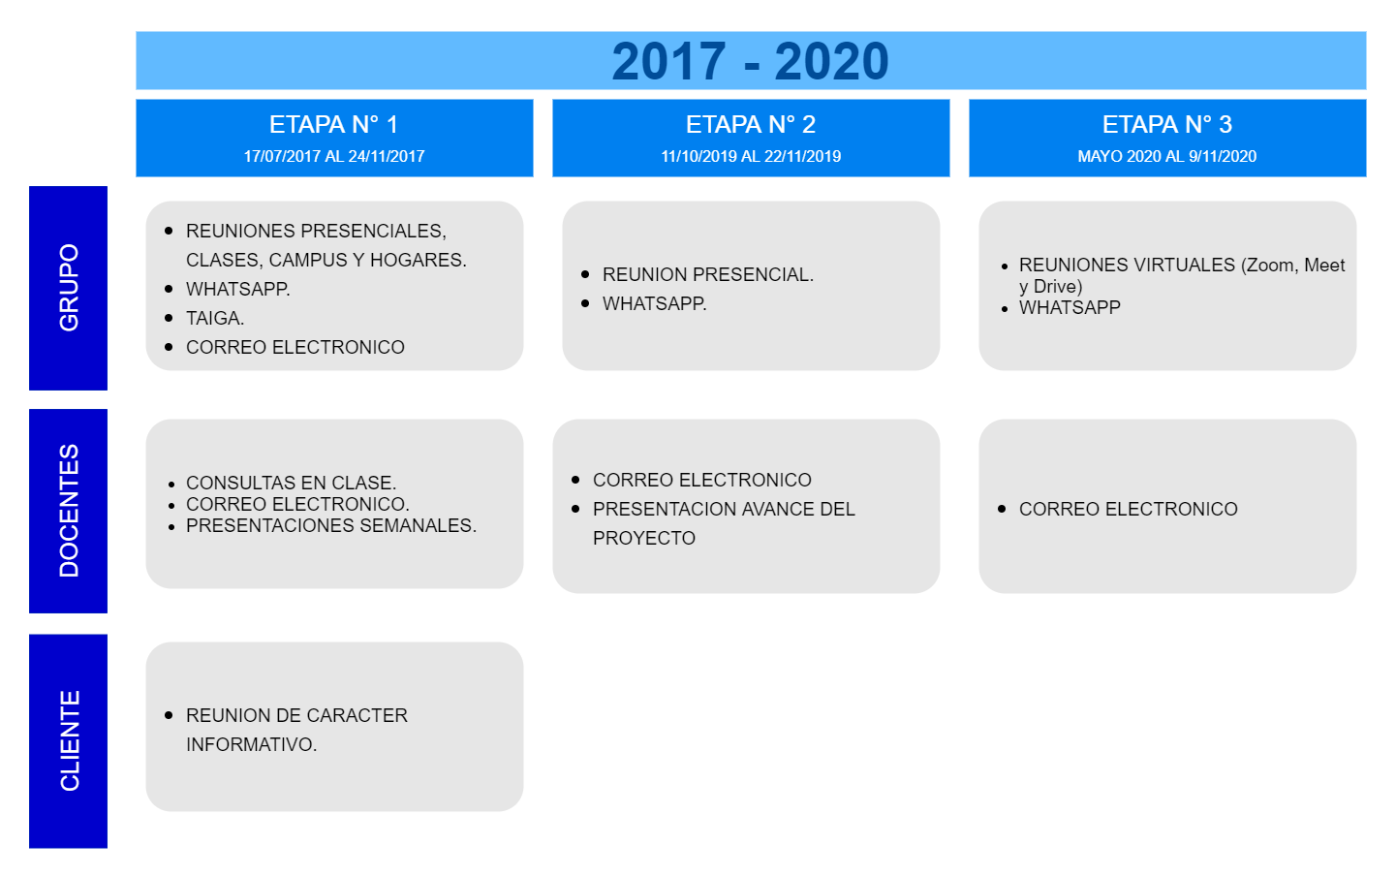
Comunicación

Slide 5
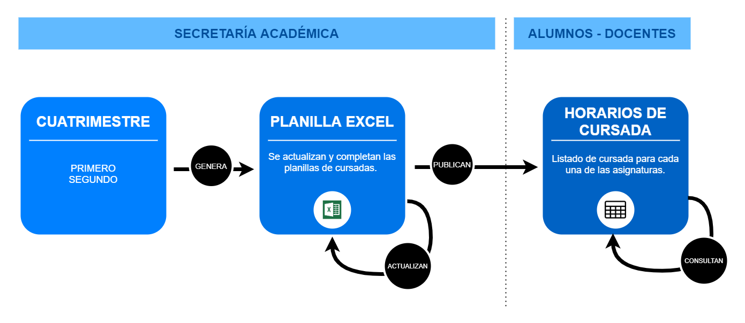
Proceso actual – Horarios de cursada

Slide 6
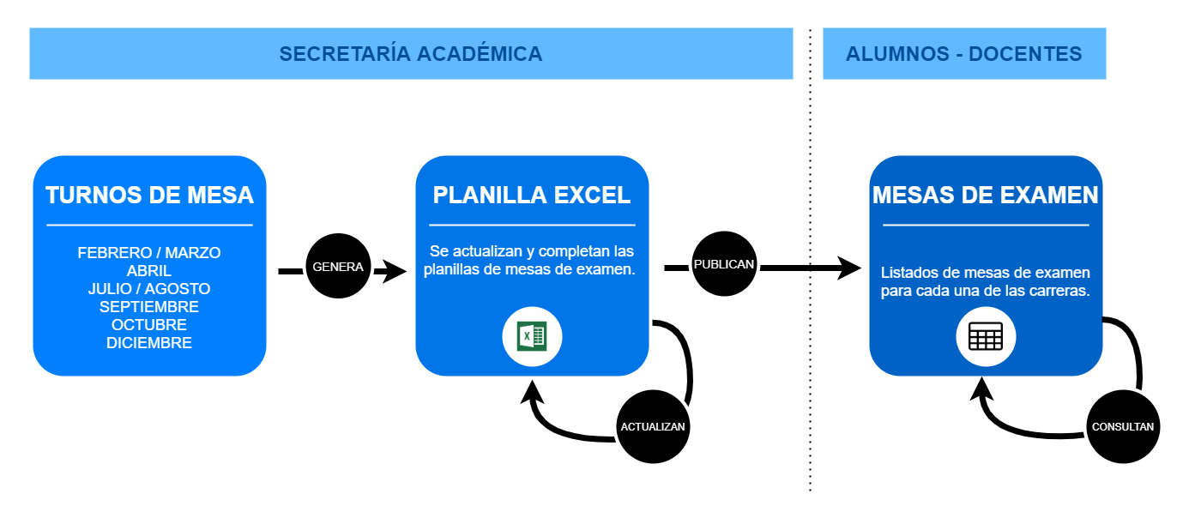
Proceso actual – Mesas de examen

Slide 7
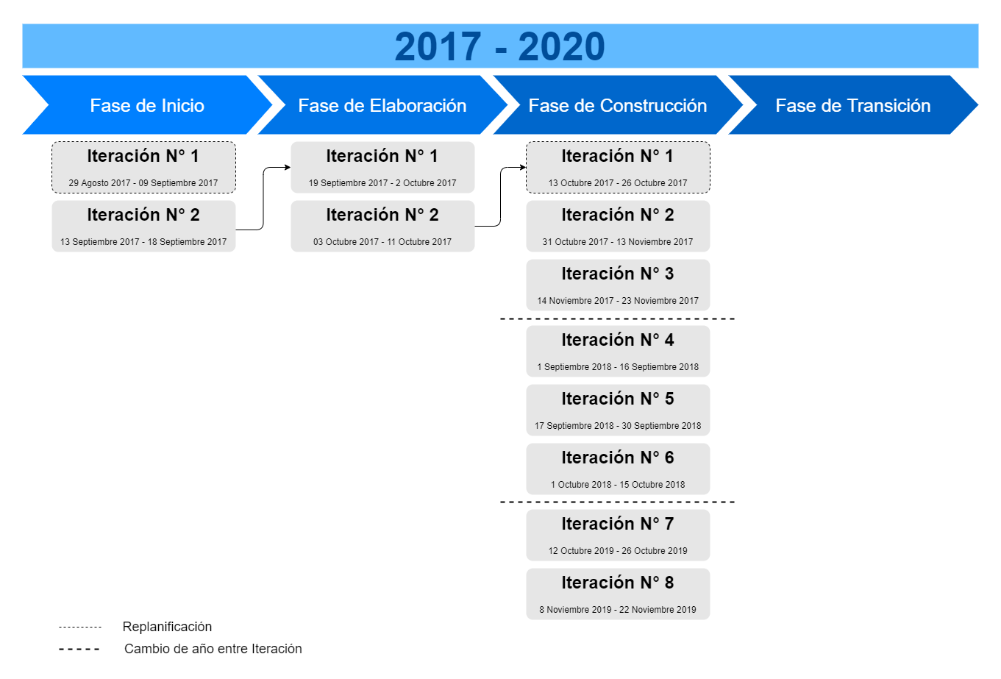
Planificación

Slide 8
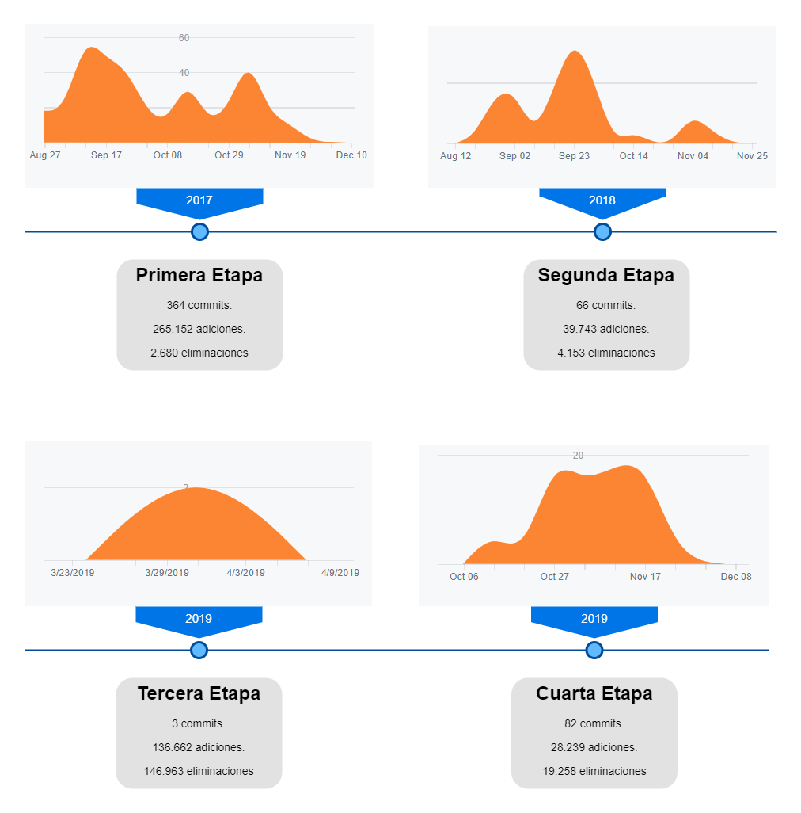
Estimación
Estimación inicial del proyecto: 1 año y 3 meses.
Última estimación del 07/04/2019: 1 mes y 3 semanas para finalizar proyecto
Tiempo de trabajo real del equipo de desarrollo según GitHub

Slide 9
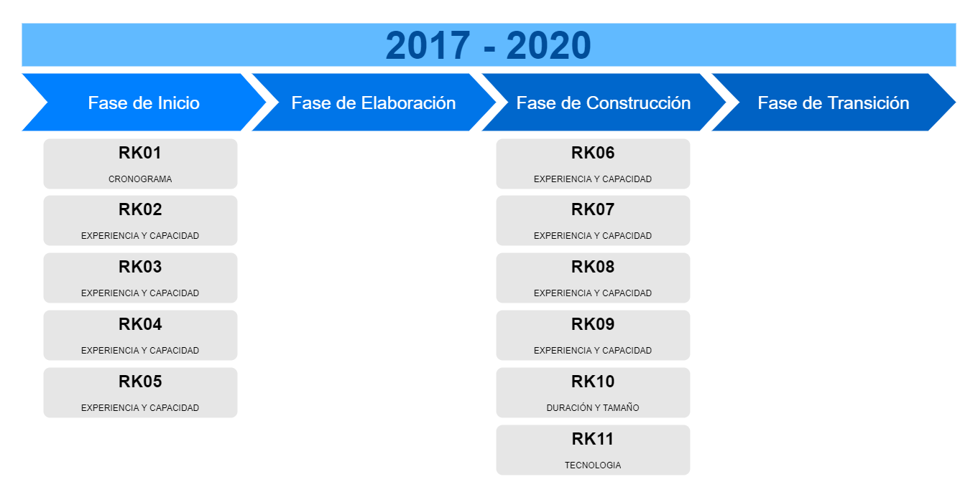
Gestión de riesgos

Slide 10
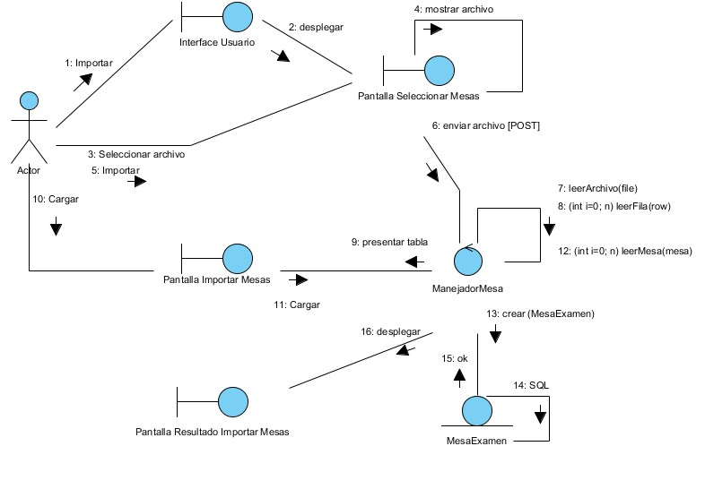
Modelos
Ejemplo: diagrama de colaboración

Slide 11
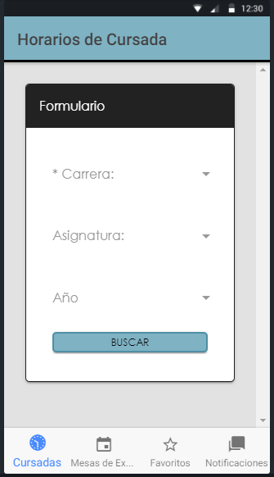
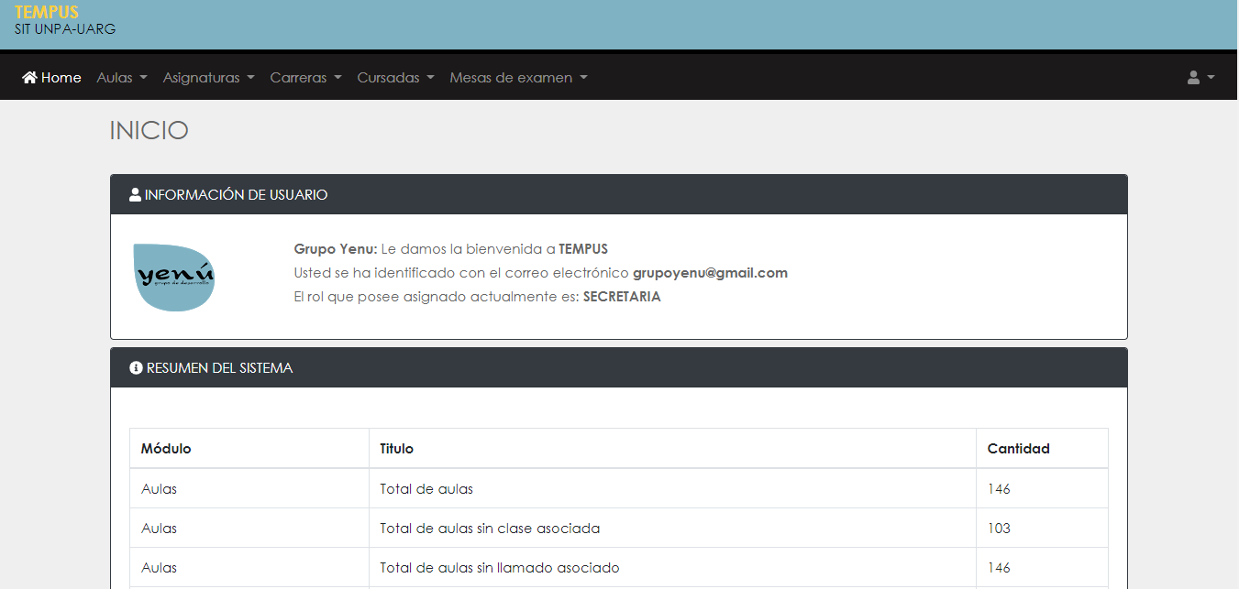
Implementación
Aplicación Móvil
Página Web

Slide 12
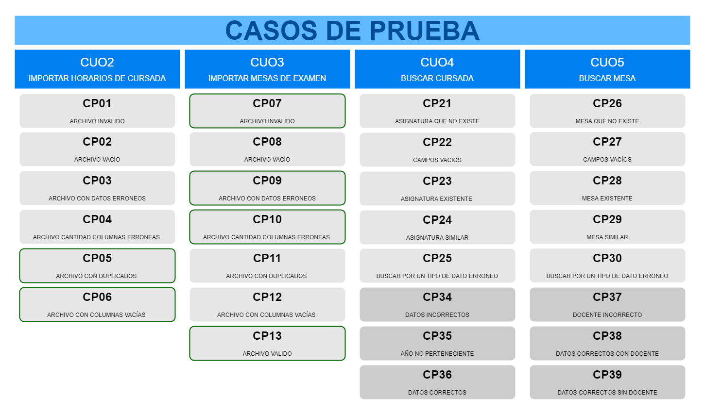
Pruebas

Slide 13
Presentación funcional
Link a youtube

Slide 14
Fin de presentación

